Slide 1
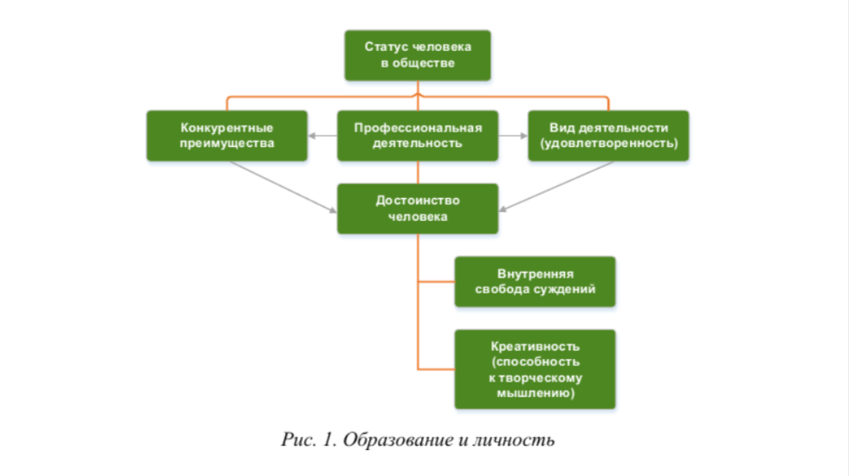

Slide 2
Основные человеческие навыки 2025 года
Умение работать с большим объемом информации (система "человек-пул знаний")
навык формирования спроса на поисковые системы ("googling")
навык построения "ментальных карт" (mindmapping)навык распознавания образов
Коммуникативные навыки (95% работы будет зависеть от общения с другими людьми):
структурная" экологическая " связь, приводящая к положительным изменениям (г. Бейтсон,...)
навыки использования невербального общения (70-80% информации в повседневном общении)
появление прото-искусственного интеллекта: разработка интерфейсов связи человек-компьютер

Slide 3
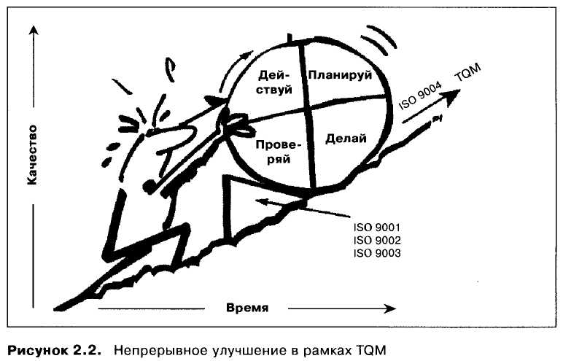

Slide 4
Основные человеческие навыки 2025 года
Умение работать с большим объемом информации (система "человек-пул знаний")
навык формирования спроса на поисковые системы ("googling")
навык построения "ментальных карт" (mindmapping)навык распознавания образов
Коммуникативные навыки (95% работы будет зависеть от общения с другими людьми):
структурная" экологическая " связь, приводящая к положительным изменениям (г. Бейтсон,...)
навыки использования невербального общения (70-80% информации в повседневном общении)
появление прото-искусственного интеллекта: разработка интерфейсов связи человек-компьютер

Slide 5
Тренды в современном образовании
Цифровые технологии
Массовые открытые онлайн-курсы (МООК)
Геймификация
Технологии VR и AR
Активная проектная работа
Agile и Scrum-технологии
Адаптивное обучение
Интегральный подход
Изменение роли преподавателя и чат-боты
Нейротехнологии и Big Data в образовании
Подробнее: https://zaochnik.ru/blog/10-trendov-buduschego-obrazovanija/

